Slide 1
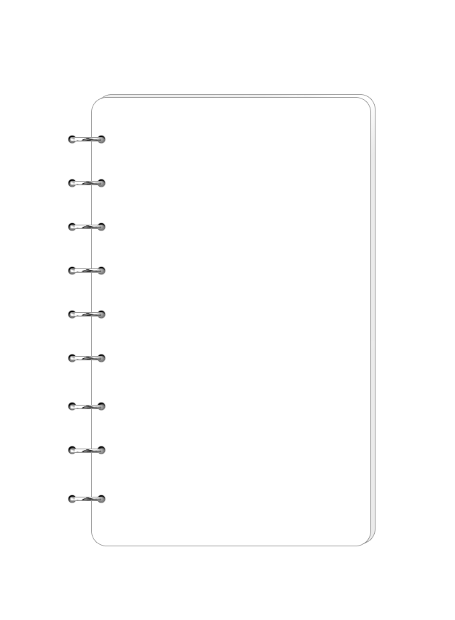
翻转课堂4
2022
——界面原型设计
吴联想 王义博 郑航舰 许淇凯 陈文宇

Slide 2
01
原型界面设计
目录
02
界面原型工具介绍
03
其 他

Slide 3
01
原型界面设计

Slide 4
什么是原型界面设计？
原型设计是交互设计师与PD（Program Director ，产品设计师）、PM（项目经理）、网页开发工程师沟通的最好工具。而该块的设计在原则上必须是交互设计师的产物，交互设计以用户为中心的理念会贯穿整个产品。利用交互设计师专业的眼光与经验直接导至该产品的可用性

Slide 5
简介
产品原型可以概括的说是整个产品面市之前的一个框架设计,以网站注册作为例子,整个前期的交互设计流程图之后,就是原形开发的设计阶段,简单的来说是将页面的模块、原素、人机交互的形式，利用线框描述的方法，将产品脱离皮肤状态下更加具体跟生动的进行表达.

Slide 6
角色
下列角色使用用户界面原型：
用例阐释者
系统分析员
用来了解用例的用户界面
用来了解用户界面如何影响系统分析
设计员
类测试人员
用来了解用户界面如何施加影响及它对系统“内部”的要求
用来制定测试计划活动

Slide 7
特征
可建立三种基本原型：
图纸（在纸上）
位图（绘图工具）
可执行文件（交互式）
很多项目中，需要按上述顺序使用全部三种原型。

Slide 8
目的
用户界面原型必须在先启阶段的初期或在精化阶段一开始建立。整个系统（包括它的“实际”用户界面）的分析、设计和实施必须在原型建立后进行。
请注意：创建用户界面原型的主要目的是在实际设计与开发开始之前揭示和测试系统的功能与可用性。这样，可以在将太多时间与资源投入开发活动之前，确保所构建的系统是正确的。
为了成功进行该初期测试，开发原型的开支必须远远低于开发实际系统的开支，同时这个原型应具备足够的功能，可以进行有意义的使用测试。

Slide 9
问题1
说出会使用用户界面原型的角色（至少三种）
答：用例阐释者，用来了解用例的用户界面；
系统分析员，用来了解用户界面如何影响系统分析；
设计员，用来了解用户界面如何施加影响及它对系统“内部”的要求；
类测试人员，用来制定测试计划活动。

Slide 10
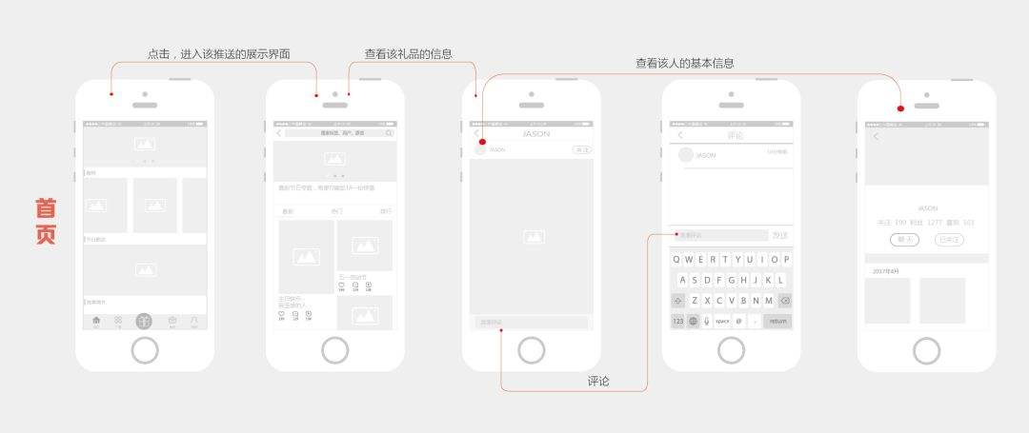
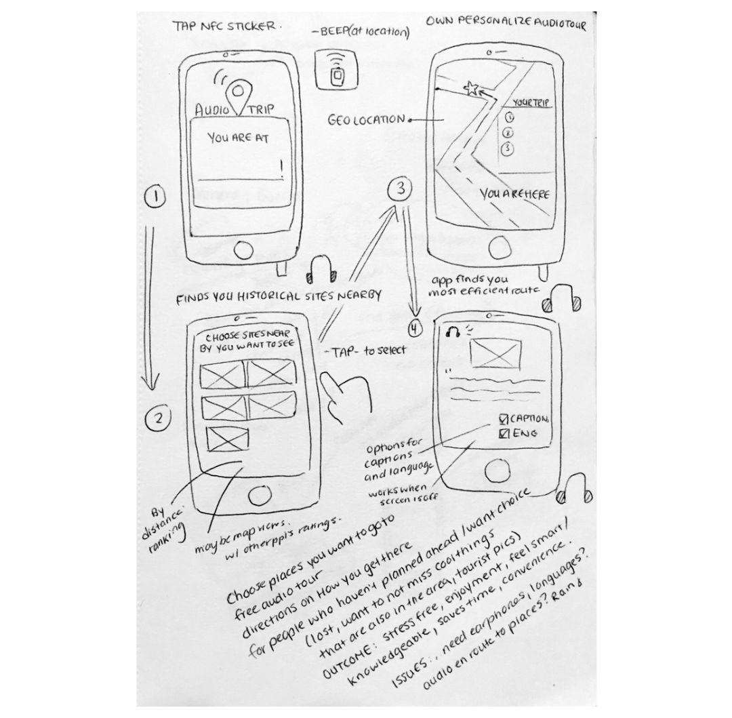
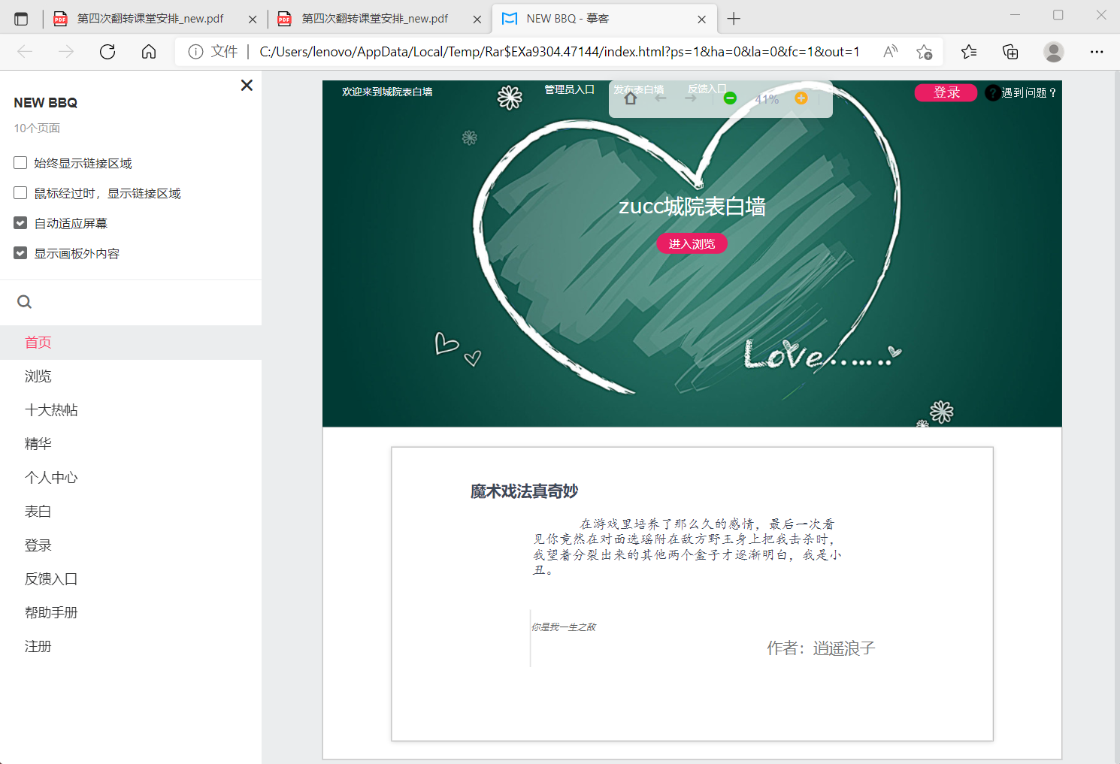
问题2
原型设计中的三种基本原型？
答：图纸（在纸上）
位图（绘图工具）
可执行文件（交互式）

Slide 11
为什么我们要设计原型图？
1、通过选原型图向客户确认需求
在前期需求沟通时，谁都无法保证会不会出现错误。而进一步能确定这些需求是不是正确的方法就是原型图，然后给客户让他们进一步验证需求的正确性。对一些不确定的问题也会变得的很明白，如果出现什么问题也可以立即改正。这样就避免出现后期和客户因为功能需求问题出现一些摩擦，甚至把一切推倒重来的事情。

Slide 12
为什么我们要设计原型图？
2、加快UI设计师的设计速度
在原型图确认之后，UI设计师在进行设计时会节省很多的时间，在设计原型图的过程中，设计师对APP的功能需求会越来越清晰，无需再想产品逻辑的等一些问题，只需要专心地做页面设计就可以了，避免出现不能按时交稿的问题。

Slide 13
为什么我们要设计原型图？
3、提前向客户定全局
框架图可以抽象的做出全局功能，这样客户就能明白整个APP页面的布局是怎样的，可以制作一次设计就可以，不会出现客户修改页面布局或是反复修改设计稿的情况。

Slide 14
问题3
为什么我们要设计原型图？
答：
1.通过选原型图向客户确认需求
2.加快UI设计师的设计速度
3.提前向客户定全局

Slide 15
02
界面原型工具介绍

Slide 16
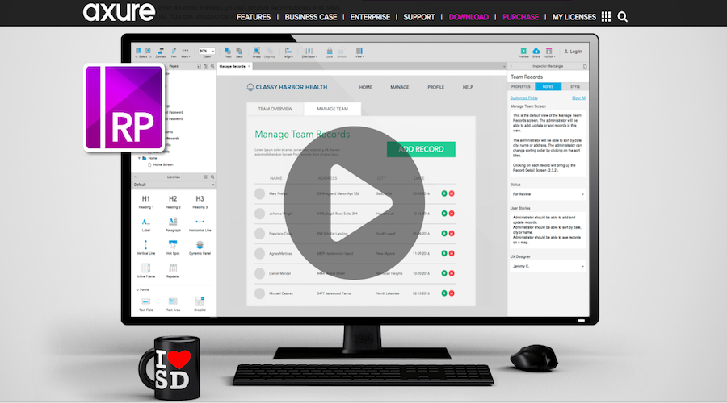
Axure RP
Axure RP是一款专业的快速原型设计工具。Axure代表美国Axure公司；RP则是Rapid Prototyping（快速原型）的缩写。
Axure RP是美国Axure Software Solution公司旗舰产品，是一个专业的快速原型设计工具，让负责定义需求和规格、设计功能和界面的专家能够快速创建应用软件或Web网站的线框图、流程图、原型和规格说明文档。作为专业的原型设计工具，它能快速、高效的创建原型，同时支持多人协作设计和版本控制管理 。
标题内容
请在这里输入您的文字内容请在这里输入您的文字内容
请在这里输入您的文字内容请在这里输入您的文字内容

Slide 17
Axure RP
优点：变化多端的操作，自带组件库并支持强大的第三方组件库，提供强大的交互支持，完整的教程及支持文档，支持原型预览。
缺点：学习曲线较高，性价比不高，专业需求度高。
标题内容
请在这里输入您的文字内容请在这里输入您的文字内容
请在这里输入您的文字内容请在这里输入您的文字内容

Slide 18
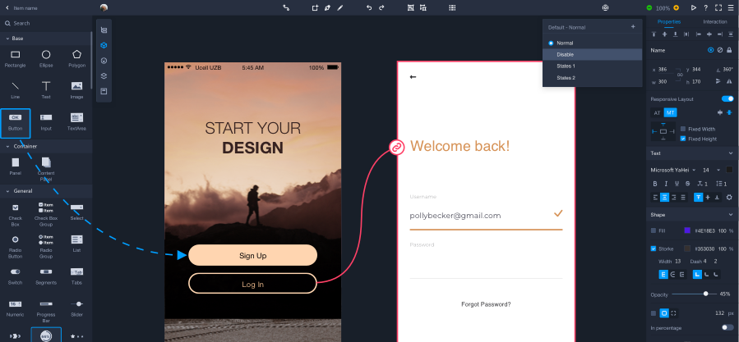
摹客
摹客原型设计采用基于Web的全新架构，不需要下载安装，不受设备系统的限制，通过浏览器即可快速进行原型设计。摹客原型自带钢笔、铅笔等矢量工具，可帮助用户自由完成设计。设计完成后可以和团队成员无缝协作，轻量设计还能直接交付开发，真正实现“从创意到落地”。
标题内容
请在这里输入您的文字内容请在这里输入您的文字内容
请在这里输入您的文字内容请在这里输入您的文字内容

Slide 19
摹客
优点：
全新的主辅画板模式，可以灵活创建不同的交互效果。
支持多人同时在线编辑同一项目，共同完成APP原型设计。
自带钢笔工具、铅笔工具、布尔运算、响应式布局等特色功能，设计创作自由随心
支持页面交互、状态交互、命令交互，以及设置多种触发方式和曲线，快速制作交互原型。
设计稿中支持直接绘制流程图，清晰呈现项目逻辑。
缺点：不支持离线使用
标题内容
请在这里输入您的文字内容请在这里输入您的文字内容
请在这里输入您的文字内容请在这里输入您的文字内容

Slide 20
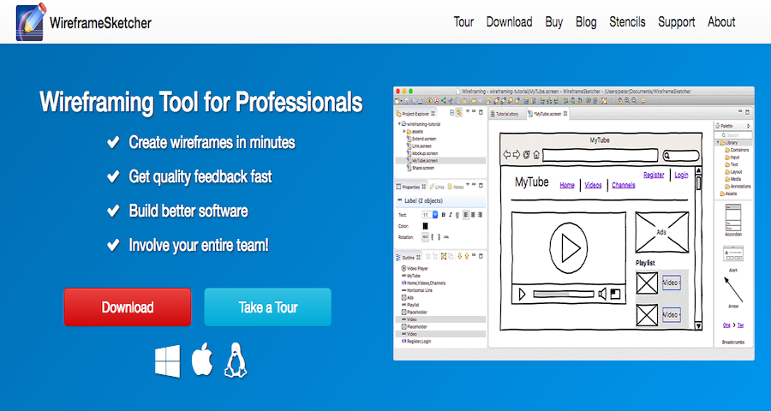
Wireframe sketcher
WireframeSketcher是一款强操作灵活、功能强大的线框图工具。可帮助设计人员，开发人员和产品经理快速创建用于桌面，Web和移动应用程序的线框和原型。值得一提的是Wireframe Sketcher还是一款带有手绘风格的创作工具，这在一定程度上可以帮助用户专注于设计。除此之外，这款产品原型工具还提供大量的UI控件，支持通过链接创建交互原型，灵活的Wiki形式，线框图注释，生成PDF文档等。
标题内容
请在这里输入您的文字内容请在这里输入您的文字内容
请在这里输入您的文字内容请在这里输入您的文字内容

Slide 21
Wireframe sketcher
优点：操作灵活，绘制页面速度很快，功能强大，支持手绘风格，提供大量模板，可以进行原型导出。
缺点：仅支持低保真，交互效果较少。
标题内容
请在这里输入您的文字内容请在这里输入您的文字内容
请在这里输入您的文字内容请在这里输入您的文字内容

Slide 22
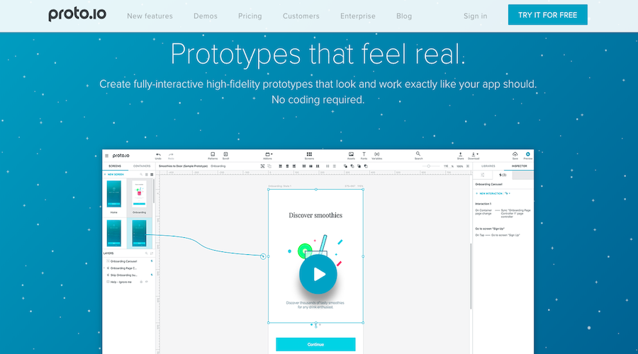
Proto.io
Proto.io是一个专门用于移动应用的产品原型工具——可以构建和部署全交互式的移动应用的原型，并且可以模拟出相似的成品。基于Web的在线环境，它可以让你制作流行的 iPhone，iPad，Android 手机以及任何带有屏幕界面的产品原型。并且它可以运行在大多数的浏览器中，并提供了3个重要的接口：dashboard、编辑器以及播放器。
标题内容
请在这里输入您的文字内容请在这里输入您的文字内容
请在这里输入您的文字内容请在这里输入您的文字内容

Slide 23
Proto.io
优点：丰富的UI元素，且可以自定义；支持多屏互动和组件交互，可以从Dropbox上传设计图。
缺点：不支持实时预览，交互动效较多时动画不够流畅，性价比不高。
标题内容
请在这里输入您的文字内容请在这里输入您的文字内容
请在这里输入您的文字内容请在这里输入您的文字内容

Slide 24
问题4
说出四个常用的界面原型工具
答：墨刀、摹客、Axure RP、Proto.io、Wireframe sketcher等

Slide 25
问题5
你用过哪些界面原型工具？他们的优缺点是什么？

Slide 26
03
其他

Slide 27
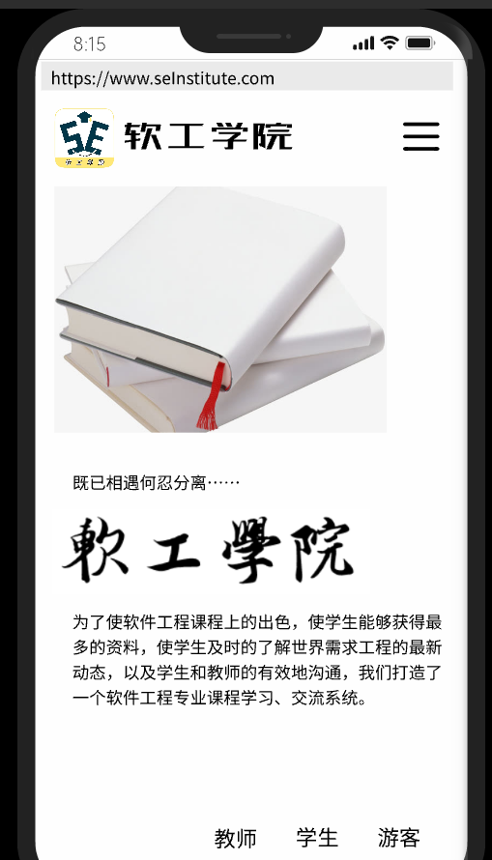
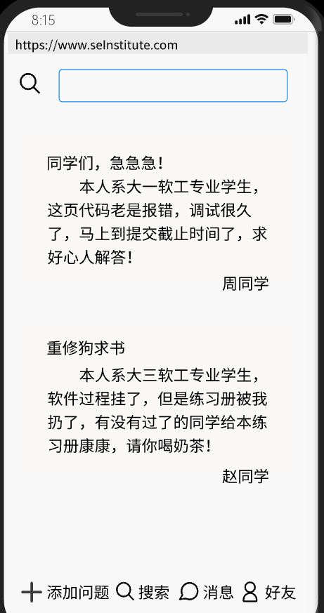
点击添加问题
原型设计
点击学生-->
点击添加问题-->

Slide 28
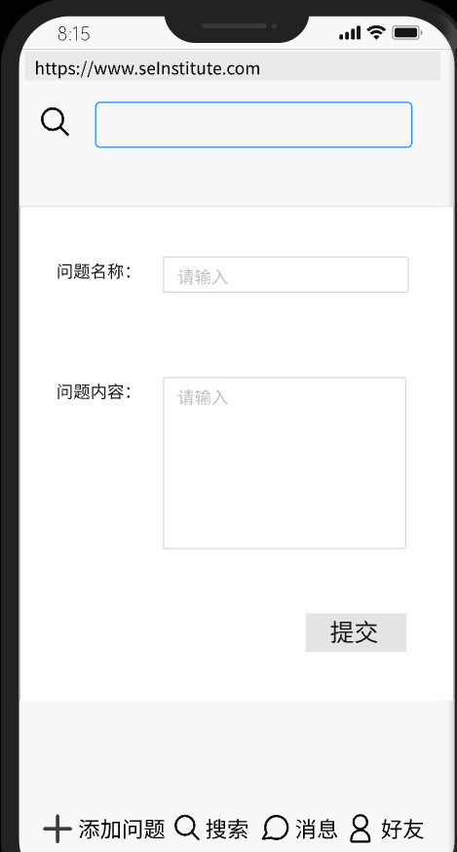
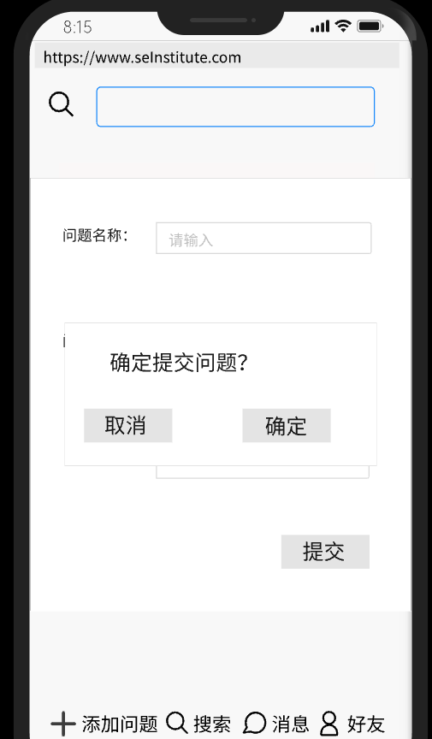
点击添加问题
原型设计
点击提交-->
点击确定-->

Slide 29
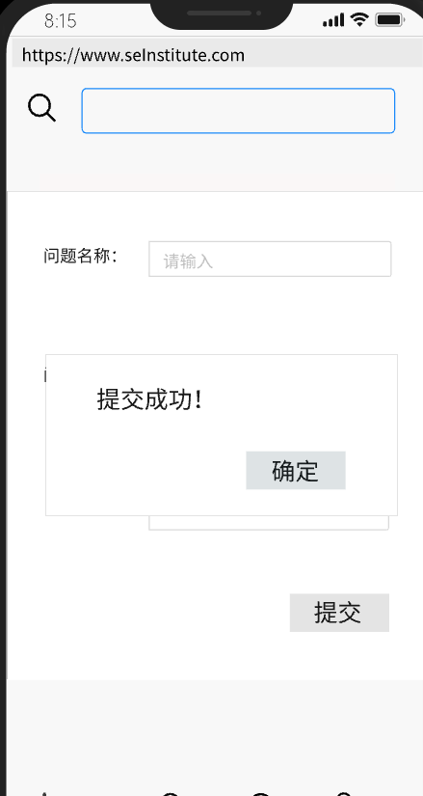
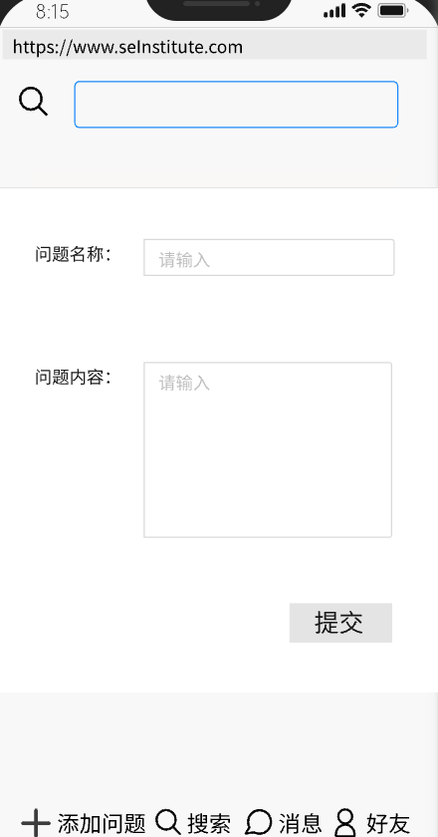
点击添加问题
原型设计
取消则回到问题页面-->

Slide 30
参考资料
[1] 棒老师.原型界面简介https://blog.csdn.net/HTX_HelloWorld/article/details/39647517,2022-04-02
[2] 文汇软件.做APP设计稿之前为什么要先设计原型图呢?https://zhuanlan.zhihu.com/p/72646961，2022-04-02
[3] 百度百科.axure rp.https://baike.baidu.com/item/axure%20rp/9653646?fromtitle=axure&fromid=5056136&fr=aladdin，2022-04-02
[4] Cherry.强烈推荐！2020最受欢迎的9款产品原型工具https://www.mockplus.cn/blog/post/1042，2022-04-02

Slide 31
小组分工
 | 翻转课堂任务 | 评价1 | 评价2 | 评价3 | 评价4 | 最终
吴联想 | 资料收集 | 86 | 85 | 88 | 85 | 86
王义博 | PPT制作 | 84 | 86 | 83 | 85 | 84.5
郑航舰 | 原型设计 | 87 | 84 | 86 | 86 | 85.75
许淇凯 | 资料补充 | 83 | 82 | 82 | 84 | 82.75
潘睿琪 | 资料补充 | 84 | 82 | 84 | 84 | 83.5

Slide 32
感谢
观看
2022

